Slide 1
Максим Горький «Детство»

Slide 2
Назовите произведения, в названиях которых есть слова «детство», «детский», «дети»
С.Т. Аксаков «Детские годы Багрова-Внука»
Н.А.Некрасов «Крестьянские дети»
Л.Н.Толстой «Детство»
Н.Г. Гарин-Михайловский «Детсво Темы»
В. Г. Короленко «Дети подземелья»
Ф. Искандер «Детство Чика»

Slide 3
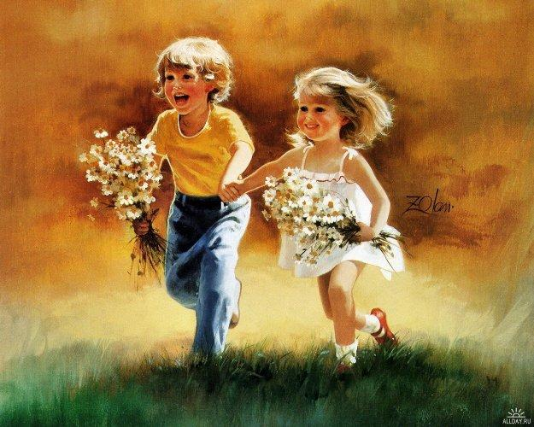
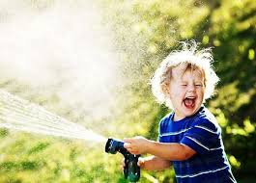
Что для вас детство?

Slide 4
Л.Толстой: “Счастливая, счастливая, невозвратимая пора детства! Как не любить, не лелеять воспоминания о ней? Воспоминания эти освежают, возвышают мою душу и служат для меня источником лучших наслаждений”.

Slide 5
Ф. М. Достоевский : “Знайте, что нет ничего выше, и сильнее, и здоровее, и полезнее впредь для жизни, как хорошее какое-нибудь воспоминание, вынесенное из детства, из родительского дома”

Slide 6
В. Распутин: «Я уверен, что писателем человека делает детство, способность в раннем возрасте увидеть и почувствовать всё то , что даёт ему потом право взяться за перо”

Slide 7
Автобиографическая поесть – повесть, в основу которой положены достоверные факты и события, сохранившиеся в памяти писателя
Что такое автобиографическая повесть?

Slide 8
Максим Горький (Алексей Пешков) 1868 – 1936 г.
Родился в Нижнем Новгороде. Рано лишился родителей и провел свое детство в семье деда. Воплотил в трилогии: «Детство», «В Людях», «Мои университеты»

Slide 9
Дом деда Каширина

Slide 10
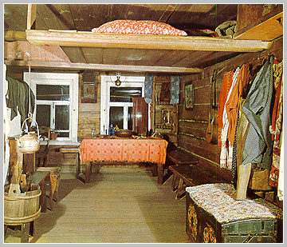
Дом музей детства М.Горького был открыт в 1937 г. Расположен музей в доме деда писателя, где Горький провел свое детство.

Slide 11



